Slide 1

NAMA DOSEN : ROSID SE.MM
MATAKULIAH : PENGANTAR EKONOMI MIKRO
SEMESTER : I SATU

Slide 2
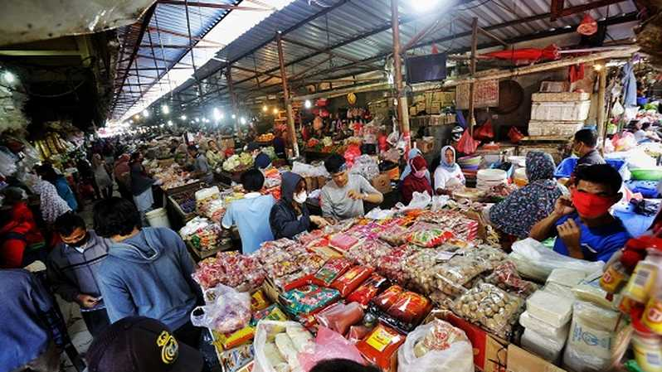

Slide 3
Peran dan Fungsi Pasar Dalam Perekonomian
Peran pasar dalam perekonomian adalah sebagai berikut.
Peranan Pasar Bagi Produsen
Pasar mempunyai peranan yang sangat penting bagi produsen yaitu membantu memperlancar penjualan hasil produksi dan dapat pula digunakan sebagai tempat untuk mempromosikan atau memperkenalkan barang dan jasa hasil produksi. Selain itu produsen juga dapat memperoleh barang atau jasa yang akan digunakan untuk keperluan proses produksi.
Peranan Pasar Bagi Konsumen
Pasar mempunyai peranan yang sangat penting bagi konsumen, karena konsumen mudah untuk memperoleh barang atau jasa yang dibutuhkan. Apabila pasar semakin luas, konsumen akan semakin mudah memperoleh barang atau jasa yang dibutuhkan.

Slide 4
3. Peranan Pasar Bagi Pembangunan
Peranan bagi pembangunan adalah menunjang kelancaran pembangunan yang sedang berlangsung. Upaya dalam meningkatkan pembangunan, pasar berperan membantu menyediakan segala macam barang dan jasa yang bermanfaat bagi pembangunan. Pasar juga dapat dijadikan sumber pendapatan pemerintah untuk membiayai pembangunan melalui pajak dan retribusi.
4. Peranan Pasar Bagi Sumber Daya Manusia
Kegiatan perdagangan di suatu pasar membutuhkan tenaga kerja yang tidak sedikit. Semakin luas suatu pasar, semakin besar tenaga kerja yang dibutuhkan. Dengan banyaknya tenaga kerja yang dibutuhkan, berarti pasar turut membantu mengurangi pengangguran, memanfaatkan
sumber daya manusia, serta membuka lapangan kerja.

Slide 5
Secara umum, pasar mempunyai tiga fungsi utama yaitu
Pasar Sebagai Sarana Distribusi
Pasar sebagai sarana distribusi, berfungsi memperlancar proses penyaluran barang atau jasa dari produsen ke konsumen. Dengan adanya pasar, produsen dapat berhubungan baik secara langsung maupun tidak langsung untuk menawarkan hasil produksinya kepada konsumen. Pasar dikatakan berfungsi baik jika kegiatan distribusi barang dan jasa dari produsen ke konsumen berjalan lancar. Sebaliknya, pasar dikatakan tidak berfungsi baik jika kegiatan distribusi seringkali macet.
2. Pasar Sebagai Pembentuk Harga
Pasar merupakan tempat pertemuan antara penjual dan pembeli. Di pasar tersebut penjual menawarkan barang atau jasa kepada pembeli. Pembeli yang membutuhkan barang atau jasa akan berusaha menawar harga dari barang atau jasa tersebut, sehingga terjadilah tawar - menawar antara kedua belah pihak. Setelah terjadi kesepakatan, terbentuklah harga. Dengan demikian, pasar berfungsi sebagai pembentuk harga.

Slide 6
Harga yang telah menjadi kesepakatan tersebut, tentunya telah diperhitungkan oleh penjual dan pembeli. Penjual tentu telah memperhitungkan laba yang diinginkannya, sedangkan pembeli telah memperhitungkan manfaat barang atau jasa serta keadaan keuangannya
3. Pasar Sebagai Sarana Promosi
Pasar sebagai sarana promosi artinya pasar menjadi tempat memperkenalkan dan menginformasikan suatu barang atau jasa tentang manfaat dan keunggulan pada konsumen. Promosi dilakukan untuk menarik minat pembeli terhadap barang atau jasa yang diperkenalkan. Promosi dapat dilakukan dengan berbagai cara antara lain, memasang spanduk, menyebarkan brosur, pameran dan sebagainya.
Banyaknya cara promosi yang dilakukan oleh produsen, membuat konsumen lebih selektif dalam memilih barang yang akan dibeli. Biasanya produsen yang menawarkan barang dengan harga murah dan kualitasnya bagus akan menjadi pilihan konsumen.

Slide 7
FUNGSI PERMINTAAN DAN PENAWARAN
Harga pasar dari sebuah komoditas beserta jumlahnya dipengaruhi oleh permintaan dan penawaran terhadap komoditas tersebut. Kata lainnya, harga pasar dari suatu komoditas bergantung dari permintaan konsumen dan penawaran yang dilakukan produsen.
Fungsi permintaan dan penawaran dalam ekonomi, tentunya sudah tidak asing lagi. Karena kedua fungsi ini menjelaskan hubungan antara komoditas yang diminta dengan yang ditawarkan.

Slide 8

Hal ini terjadi dengan asumsi seluruh variabel permintaan dianggap konstan. hukum permintaan (demand) menyatakan jika harga barang rendah, maka jumlah barang yang diminta naik. Sebaliknya, jika harga barang tinggi, maka jumlah barang permintaan lebih sedikit.
Bentuk fungsi permintaannya adalah:
Keterangan:
P = harga barang
Q = jumlah permintaan barang
a = konstanta
b = kemiringan atau gradient

Slide 9
Fungsi penawaran Fungsi penawaran atau supply merupakan hubungan antara harga komoditas dengan jumlah yang ditawarkan. Di mana hubungan antara harga dengan penawaran selalu berbanding lurus. Penawaran ini terjadi di tiap tingkat harga, sesuai dengan periode waktu tertentunya (ceteris paribus).
Hukum penawaran berbunyi jika kuantitas atau jumah produk yang ditawarkan memiliki hubungan positif atau searah dengan harga produknya.
Hal ini terjadi dengan asumsi seluruh variabel penawaran dianggap konstan. hukum penawaran (supply) menyatakan jika harga barangnya naik, maka jumlah barang yang ditawarkan juga akan bertambah. Sebaliknya, jika jika harga barangnya turun, maka jumlah barang yang ditawarkan juga ikut berkurang.
Bentuk fungsi penawarannya adalah:

Slide 10

Keterangan:
P = harga barang
Q = jumlah permintaan barang
a = konstanta
b = kemiringan atau gradient

Slide 11
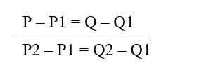
Persamaan fungsi permintaan dan penawaran Untuk mengetahui nilai sebenarnya dari fungsi permintaan dan penawaran, ada rumus yang bisa digunakan untuk mengetahui nilainya.
Keterangan:
P = harga
P1 = harga yang sudah diketahui
P2 = harga yang sudah diketahui
Q = permintaan
Q1 = permintaan yang sudah diketahui
Q2 = permintaan yang sudah diketahui
Keterangan: P = harga
P1 = harga yang sudah diketahu 1
P2 = harga yang sudah diketahui 2
    Q = permintaan
Q1 = permintaan yang sudah diketahui 1
Q2 = permintaan yang sudah diketahui 2

Slide 12
Contoh :
Barang A memiliki harga Rp 50,00, jumlah permintaannya sebesar 60 unit. Sedangkan jika harga barangnya senilai Rp 20,00, jumlah permintaannya sebesar 100 unit. Berapakah fungsi permintaannya?
P1 = 50 Q1 = 60
P2 = 20 Q2 = 100
Pengerjaan:
Rumus:

Slide 13
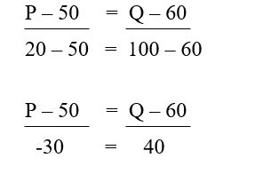


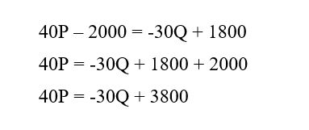
fungsi permintaannya adalah P = 95 – 0,75Q

Slide 14
Contoh 2: Barang B memiliki harga Rp 60,00, jumlah yang ditawarkan sebesar 20 unit. Sedangkan jika harga barangnya senilai Rp 40,00 jumlah penawarannya 30 unit. Berapakah fungsi penawarannya?
P1 = 60 Q1 = 20
P2 = 40 Q2 = 30
Pengerjaan:
Rumus:

Slide 15
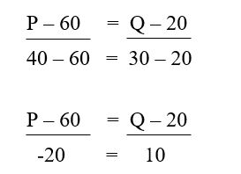


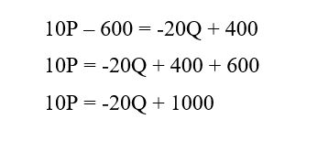
fungsi penawarannya : P = 100 – 2Q

Slide 16

Pengertian Surplus Contoh, Penyebab, Efek Dan Cara Menghitung Surplus

Slide 17
Pengertian surplus adalah?
Pengertian surplus adalah ketika Anda memiliki kelebihan atau sisa dari yang Anda butuhkan atau rencanakan untuk digunakan.
Misalnya, saat Anda memasak makanan, jika Anda memiliki sisa makanan setelah semua orang makan, Anda memiliki makanan berlebih dan kelebihan makanan tersebut disebut surplus.

Slide 18
Dalam dunia ekonomi dikenal dengan istilah surplus ekonomi, dimana surplus ekonomi adalah total surplus konsumen dan produsen dalam suatu perekonomian.
1. Surplus Konsumen
Surplus konsumen adalah perbedaan antara jumlah maksimum yang bersedia dibayar konsumen untuk suatu produk dan harga pasarnya.
Atau bahasa mudahnya adalah: misalkan saya bersedia membayar sebesar Rp 20.000 untuk sebungkus rokok, namun ternyata harga rokok yang saya inginkan adalah Rp 18.000/bungkus, maka saya sebagai konsumen mendapat surplus Rp 2.000.

Slide 19
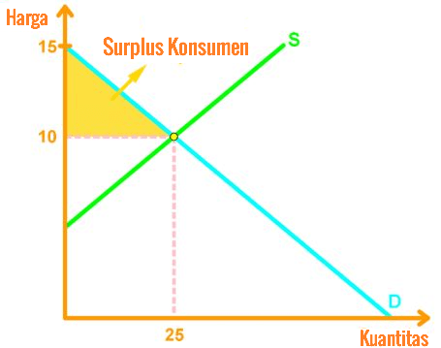
Secara aljabar, surplus dapat dihitung dengan rumus berikut:
Surplus Konsumen = Manfaat marjinal – Harga
Secara grafis, menghitungnya dengan mencari area di bawah kurva permintaan dan di atas harga yang dibayarkan, hingga jumlah yang dibeli. Karena kurva permintaan dan penawaran linier, sebagian besar surplus konsumen yang kita lihat adalah segitiga.

Slide 20
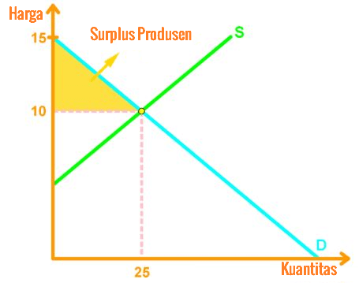
2. Surplus Produsen
Surplus produsen adalah selisih antara harga terendah di mana produsen siap untuk menjual barang dan jumlah sebenarnya untuk menjual barang tersebut.
Atau harga jual yang diterima produsen lebih besar daripada harga yang mereka bersedia untuk menerimanya.
Contohnya: perusahaan A bersedia menjual motor A
keluaran terbarunya seharga Rp 12.000.000,
ternyata laku terjual dengan harga Rp 14.000.000,
maka perusahaan A sebagai produsen mendapat
surplus prodsen sebesar Rp 2.000.000.

Slide 21
contoh surplus?
1. Surplus Ekonomi
Surplus ekonomi terjadi ketika seseorang menjual produk di situs lelang. Biasanya, orang tersebut mencantumkan item dengan harga terendah yang bersedia mereka terima untuk item tersebut.
2. Surplus Anggaran
Contoh surplus lainnya adalah surplus anggaran. Jika pemerintah mengharapkan untuk menghasilkan Rp 100 tilyun dalam pendapatan pajak, dan menghabiskan Rp 95 trilyun untuk tahun tersebut, maka negara memiliki surplus anggaran yang diproyeksikan sebesar Rp 5 trilyun.

Slide 22
Apa yang menyebabkan surplus?
Surplus anggaran terjadi setiap kali seseorang atau bisnis membelanjakan lebih sedikit uang daripada penghasilannya, atau pengeluaran lebih kecil dibandingkan pendapatan.
Surplus ekonomi terjadi ketika penawaran dan permintaan untuk suatu produk berada di luar ekuilibrium (keadaan tanpa perubahaan).

Slide 23
Apa efek surplus
Ketika surplus ekonomi terjadi, itu berarti penawaran, permintaan, dan harga berada di luar ekuilibrium. Itu berarti bahwa sesuatu kemungkinan besar akan berubah untuk menciptakan keseimbangan.
Secara teori, jika penawaran lebih besar dari permintaan maka harga harus turun sampai permintaan konsumen sesuai dengan tingkat penawaran yang ditawarkan. Pada gilirannya, penurunan harga menyebabkan penurunan produksi, mengurangi pasokan.
Akhirnya, harga, penawaran, dan juga permintaan mencapai ekuilibrium. Pada kenyataannya, mungkin tidak ada keseimbangan yang sempurna karena faktor luar seperti pajak atau biaya bahan mentah.

Slide 24
Apa perbedaan antara surplus ekonomi dan surplus konsumen?
Surplus ekonomi adalah total surplus konsumen dan surplus produsen. Surplus ekonomi biasanya disebut kesejahteraan total untuk menunjukkan bahwa surplus ini memperhitungkan surplus konsumen dan produsen.
Surplus konsumen hanya sebagian dari perhitungan surplus ekonomi. Ini mengacu pada perbedaan jumlah yang bersedia atau siap dibayar oleh konsumen untuk suatu produk dan harga yang sebenarnya dibayar orang tersebut.

Slide 25
Apa perbedaan antara surplus ekonomi dan surplus produsen?
Surplus produsen hanya membuat satu bagian dari perhitungan surplus ekonomi karena surplus ekonomi (juga disebut kesejahteraan total) merupakan surplus konsumen dan produsen.
Surplus produsen adalah selisih antara harga minimum yang bersedia diterima produsen untuk sesuatu yang dijualnya dan harga jual produknya.

Slide 26
Bagaimana Anda menghitung surplus ekonomi?
Untuk mengetahui surplus konsumen, Anda dapat menggunakan rumus berikut ini:
Harga maksimum yang bersedia dibayar konsumen – harga aktual yang dibayarkan = surplus konsumen
Untuk mengetahui surplus produsen, Anda dapat menggunakan rumus ini:
Biaya sebenarnya dari suatu produk – jumlah minimum yang akan diterima produsen = surplus produsen
Untuk mencari surplus ekonomi total, tambahkan keduanya.
Surplus konsumen + surplus produsen = surplus ekonomi

Slide 27
Jika harga barang A. Rp60,00 per unit, maka jumlah permintaan 20 unit. Dan jika harga barang Rp40,00 per unit, maka jumlah permintaan 30 unit. Tentukan persamaan fungsi permintaan!
P1 = 60 Q1 = 20
P2 = 40 Q2 = 30
Harga barang B. Rp60,00 per unit, dan jumlah yang ditawarkan adalah 20 unit. Dan jika Pak Bahrun menjual dengan harga Rp80,00 per unit,danjumlah penawarannya 30 unit. Tentukan fungsi penawaran!
P1 = 60 Q1 = 20
P2 = 80 Q2 = 30

Slide 28
WASSALAM WR.WB

